Slide 1



Towards expressive speaking style modelling with hierarchical context information for mandarin speech synthesis
面向普通话语音合成的具有分层上下文信息的表达性说话风格建模
2024年8月29日
朱涛
Lei S, Zhou Y, Chen L, et al. Towards expressive speaking style modelling with hierarchical context information for mandarin speech synthesis[C]//ICASSP 2022-2022 IEEE International Conference on Acoustics, Speech and Signal Processing (ICASSP). IEEE, 2022: 7922-7926.

Slide 2

目录
01.研究背景
02.研究方法
03.实验和结果分析
04.总结

Slide 3
1.研究背景
存在问题
缺乏上下文信息的使用：现有的语音合成方法通常只考虑当前句子，忽略了相邻句子的上下文信息，导致合成的语音缺乏变化和灵活性。例如，这些方法难以捕捉多样的语音变化（如语调、节奏、重音、情感），从而生成的语音表现力不足。
风格建模的困难：在有限的语音数据情况下，很难通过纯文本的隐式方式直接学习到说话风格。此外，现有方法通常仅利用简单的文本表示进行风格预测，而没有考虑上下文中的结构关系，这对风格建模效果造成了影响。

Slide 4
1.研究背景
作者的解决方案
引入层次化上下文编码器：作者提出了一种层次化的框架，设计了一个新的上下文编码器来捕获更广泛的上下文信息。这个编码器分为两层注意力网络：
句内层次：通过双向GRU和缩放点积注意力机制来捕获句子内部的短语间关系，生成句子级别的表示。
句间层次：进一步捕获句子之间的结构关系，综合考虑更大的上下文窗口，以更准确地预测当前句子的说话风格。
使用知识蒸馏策略：为了让模型更好地学习风格表示，作者引入了一种知识蒸馏训练策略。

Slide 5
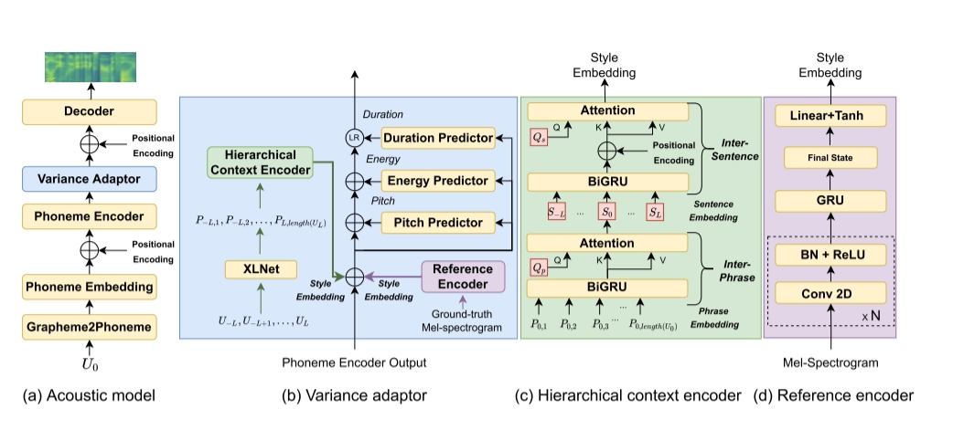
2.研究方法

Slide 6
3.实验和结果分析---实验设置
数据集
所有模型都在一个内部单说话人普通话讲座数据集上进行训练，该数据集包含约7小时的讲座语音，由一位男性普通话母语者讲述。该数据集中的语句具有多样化的说话风格，语速、音高和能量在语句内有较大波动。数据集总共有4700个音频片段，其中200个片段用于验证，100个片段用于测试，其余用于训练。
在特征提取方面，将原始波形转换为80维的梅尔频谱图，采样率为24kHz，帧大小为1200，帧移为240。每个语句开头和结尾的静音部分已被剪除。音素持续时间通过Montreal Forced Aligner工具提取。实验中使用了一个开源的预训练中文短语级XLNet-base模型。当前句子的上下文由它之前的两句、之后的两句以及当前句子本身组成。原始文本被转换为带有一些韵律标签的音素序列，作为声学模型的输入。

Slide 7
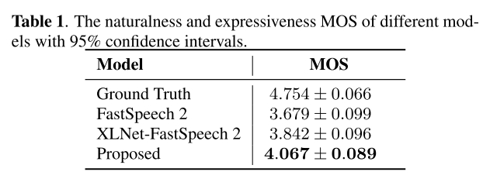
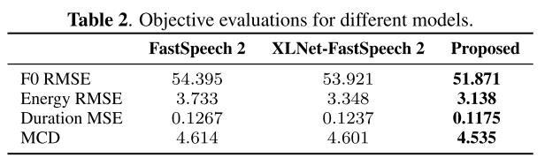
3.实验和结果分析---性能评估

Slide 8
4.总结
这篇论文提出了一种新的层次化框架，用于普通话语音合成中的表现力风格建模。作者指出，现有方法往往忽视了相邻句子的上下文信息，导致生成的语音缺乏变化和表现力。为解决这一问题，论文引入了层次化上下文编码器，通过多层注意力机制结合句内和句间的关系来更准确地预测说话风格。此外，采用知识蒸馏策略，使用参考编码器的输出作为目标，指导模型更好地学习风格表示。
Lei S, Zhou Y, Chen L, et al. Towards expressive speaking style modelling with hierarchical context information for mandarin speech synthesis[C]//ICASSP 2022-2022 IEEE International Conference on Acoustics, Speech and Signal Processing (ICASSP). IEEE, 2022: 7922-7926.

Slide 9


Context-aware coherent speaking style prediction with hierarchical transformers for audiobook speech synthesis
用于有声读物语音合成的上下文感知连贯说话风格预测与分层变换器
2024年8月29日
朱涛
Lei S, Zhou Y, Chen L, et al. Context-aware coherent speaking style prediction with hierarchical transformers for audiobook speech synthesis[C]//ICASSP 2023-2023 IEEE International Conference on Acoustics, Speech and Signal Processing (ICASSP). IEEE, 2023: 1-5.

Slide 10
目录
01.研究背景
02.研究方法
03.实验和结果分析
04.总结

Slide 11
1.研究背景
存在问题
风格不连贯：现有的方法在多句语音合成时，句子之间的韵律变化较大，导致合成的长篇有声书语音听起来不够自然，句子间过渡不够平滑。这是因为这些方法通常独立预测每个句子的说话风格，忽略了句子之间的韵律连贯性。
超句子韵律模式的缺失：一些研究表明，语篇段落中存在超句子的韵律模式（如音调重置和下降），而现有的方法在预测说话风格时未能有效捕捉这些超句子的韵律模式。
内存需求和性能问题：现有的长文本TTS模型通常需要较大的内存增长，并在处理训练语料中未见过的超长文本时性能下降。

Slide 12
1.研究背景
作者的解决方案
上下文感知的风格预测器：作者提出了一种新的上下文感知风格预测器，采用层次化Transformer架构，并结合混合注意力掩码。该预测器不仅考虑当前句子的文本和语音风格信息，还引入了相邻句子的上下文信息，从而更好地捕捉句子之间的关系，改善风格的连贯性。
风格提取器引导风格预测：使用风格提取器从mel频谱图中提取每个句子的风格嵌入，以显式地指导上下文感知风格预测器的训练。这种方法确保在每个句子生成时，能够保持风格的一致性和自然过渡。
分步训练策略：为了有效利用上下文信息和前述的风格信息，作者使用了知识蒸馏策略进行分步训练。首先，训练声学模型和风格提取器，随后用真实语音的风格嵌入指导预测器的训练，最后通过联合训练进一步提高合成语音的自然度。

Slide 13
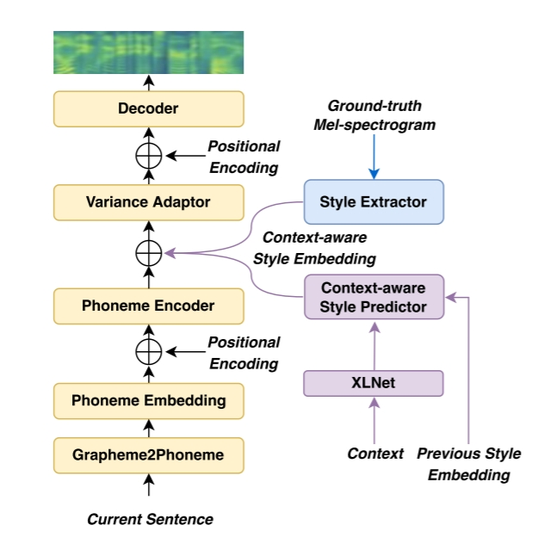
2.研究方法

Slide 14
3.实验和结果分析---实验设置
数据集
使用了一个内部的单说话者有声书语料库。该语料库包含约30小时的录音，这些录音由一名普通话男性母语者朗读了约87章具有丰富表现力的小说。数据集中共有14500段音频片段，其中90%用于训练，10%用于验证和测试。
在特征提取方面，将原始波形转换为80维的mel频谱图，采样率为24 kHz。实验中使用了预训练的中文XLNet-base模型。同时，使用自动语音识别工具进行了强制对齐以获取音素时长。在上下文感知风格预测器中，所考虑的上下文包括当前句子及其前两个句子和后两个句子。

Slide 15
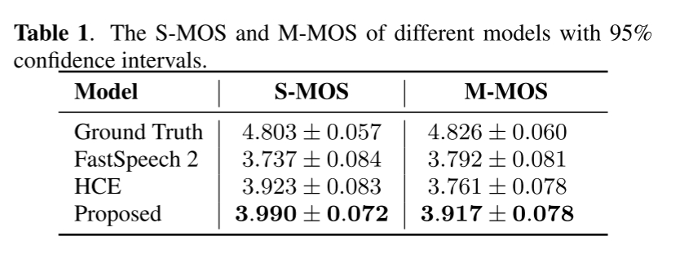
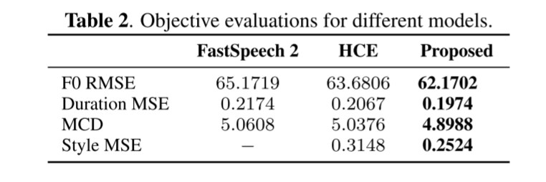
3.实验和结果分析---性能评估

Slide 16
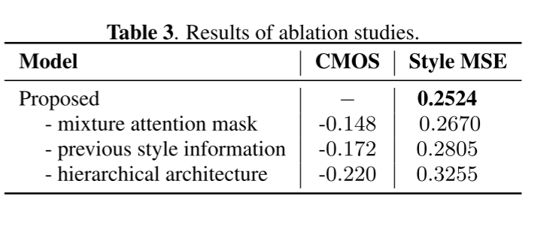
3.实验和结果分析---消融实验

Slide 17
4.总结
作者提出了一种用于有声读物语音合成的上下文感知连贯说话风格预测方法。 引入了基于分层Transformer的上下文感知风格预测器，以考虑上下文信息和先前演讲的风格信息，并具有混合注意掩模。
Lei S, Zhou Y, Chen L, et al. Context-aware coherent speaking style prediction with hierarchical transformers for audiobook speech synthesis[C]//ICASSP 2023-2023 IEEE International Conference on Acoustics, Speech and Signal Processing (ICASSP). IEEE, 2023: 1-5.

Slide 18
谢谢聆听

